Slide 1
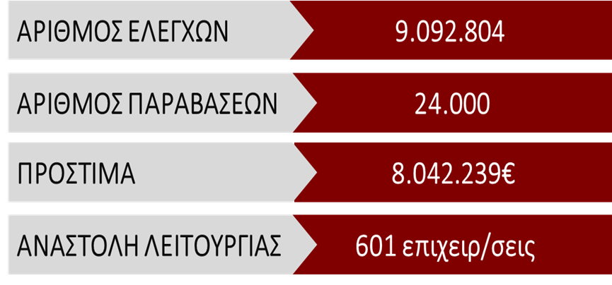

Slide 2
ΕΛΕΓΧΟΙ COVID-19 | ΑΡΙΘΜΟΣ ΕΛΕΓΧΩΝ | ΑΡΙΘΜΟΣ ΠΑΡΑΒΑΣΕΩΝ | ΠΡΟΣΤΙΜΑ | ΑΝΑΣΤΟΛΕΣ
ΣΕΠΤΕΜΒΡΙΟΣ 2021 | 4.245.579 | 9.657 | 3.068.539€ | 254
ΟΚΤΩΒΡΙΟΣ 2021 | 3.377.956 | 8.349 | 2.831.100€ | 219
01-17 ΝΟΕΜΒΡΙΟΥ 2021 | 1.469.269 | 5.994 | 2.142.600€ | 128

Slide 3
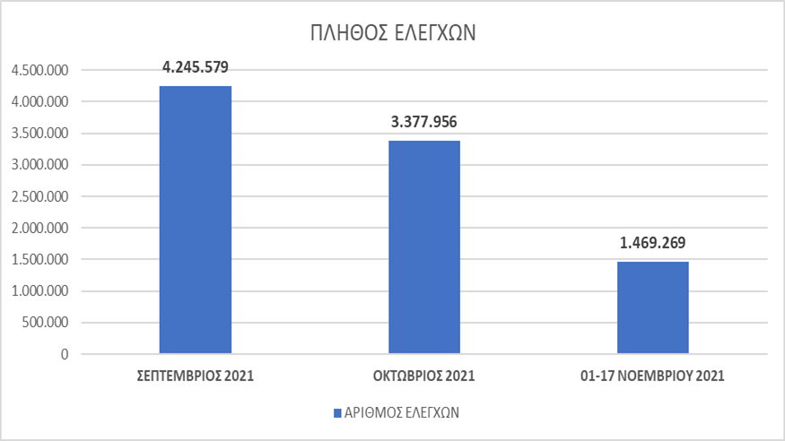

Slide 4
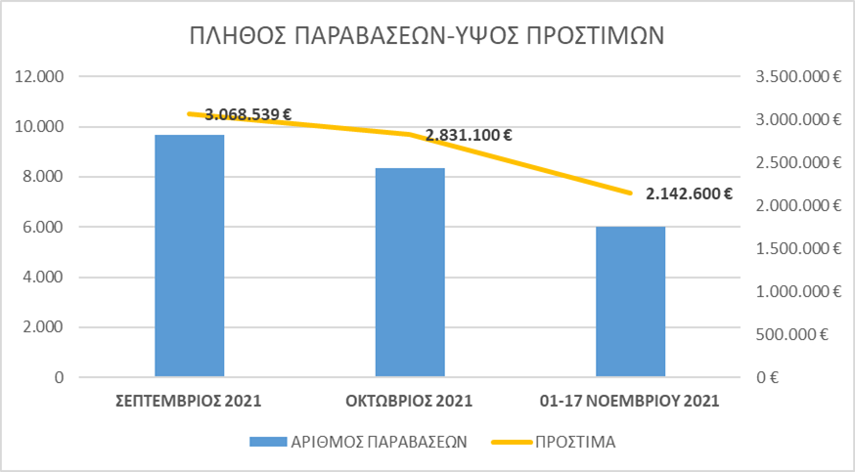

Slide 5
